Slide 1
Літературне читання
2 клас
Надійшла весна прекрасна
Урок 96
Медіапроєкт: «Класна газета».
Марія Чумарна «Сьогодні Василько найкраще читав...»

Slide 2
Психологічна вправа «Ми – сонечка!»
Поглянь у віконечко, (показуємо на віконечко)
Чому сховалось сонечко? (знизуємо плечима)
А ми засвітим сонечко, (показуємо на себе)
Таке весело сонечко!(посміхаємось один одному)
Я – сонечко!(показуємо на себе)
Ми – сонечка! (розводимо руки, показуємо на всіх)
Ми – світимося всі! (посміхаємось)

Slide 3
Робота над чистомовкою
Ок-ок-ок – ось уже й ранок
Ає-ає-ає – сонечко встає
Ать-ать-ать – до землі промінці біжать
Но-но-но – і через вікно
Оє-оє-оє – бавить личко моє

Slide 4
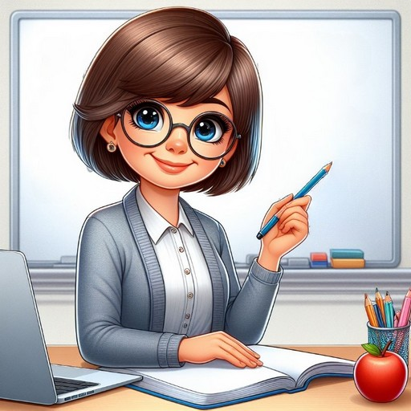
Повідомлення теми уроку
Урок «Медіавіконце» – це урок ознайомлення з засобами масової інформації. Сьогодні на уроці читання ми дізнаємось про дитячі газети й журнали. Обговоримо план дій: «Як створити «Класну газету»?»
Ознайомимось із віршем Марії Чумарної «Зоряний клас».

Slide 5
Що ти знаєш про газету?
Газета - це
джерело новин
Газета має назву, тексти на різні теми, малюнки, світлини.
Газету створюють: кореспонденти, журналісти, редактори, художники.
Де можна прочитати газету?
Чи знаєш ти газети й журнали для дітей?

Slide 6
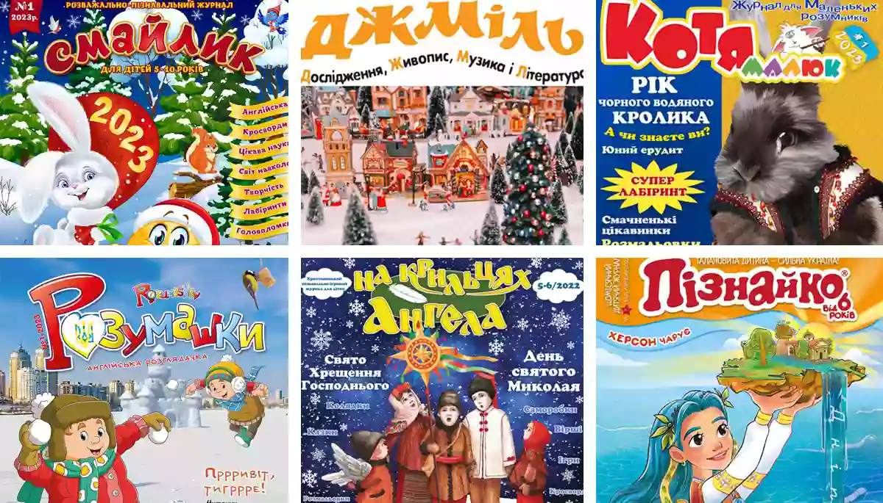
Розглянь зображення дитячої преси
Які з дитячих газет чи журналів ти читав/ читала?

Slide 7
Дай відповіді на запитання
Чи випускали ви газету в першому класі? Про що в ній повідомляли?
Хто її читав?
Про що б ви хотіли створити газету в 2 класі? Адже навчальний рік скоро завершується!
Підручник, сторінка
114

Slide 8
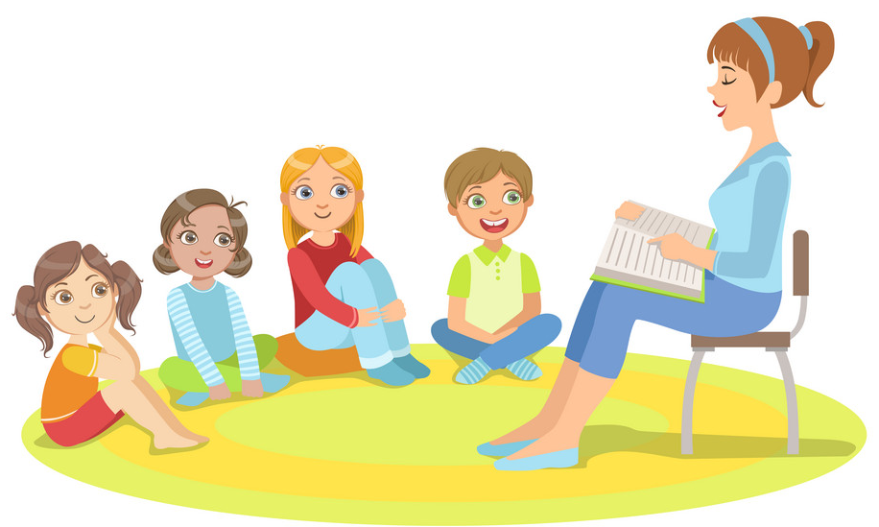
Як створити класну газету?
Обговоріть з однокласниками пропозиції щодо змісту газети
Як ми святкували Новий рік?
Наші найцікавіші ранкові зустрічі
Спільно з батьками провели свято «….»
Подарунки для воїнів
Розповісти про нашу поїздку
Підручник, сторінка
114

Slide 9
Марія Чумарна «Сьогодні Василько найкраще читав...»
Сьогодні Василько найкраще читав,
а Ігор найкраще усіх звеселяв,
Оленка у танці весь клас здивувала —
а Віра задачі усі розв’язала.
Хто зіркою буде у класі сьогодні?
Одну обирати ми зірку не згодні —
ми завтра ще більше здивуємо вас:
хай сяє, мов небо, наш зоряний клас.
Поміркуй над виділеними реченнями.
Чи згодний/а ти з думкою поетеси?
Спробуй змінити вірш, уставляючи імена твоїх однокласників і однокласниць.
Підручник, сторінка
115

Slide 10
У газеті кожен зможе сказати своє слово
про зірковий клас
Я
Ми
Принесу світлини з нашої поїздки …
Придумаємо назву
Напишемо тексти
Напишу цікаве про мого улюбленого песика...
Зберемо малюнки, світлини...
Підручник, сторінка
115

Slide 11
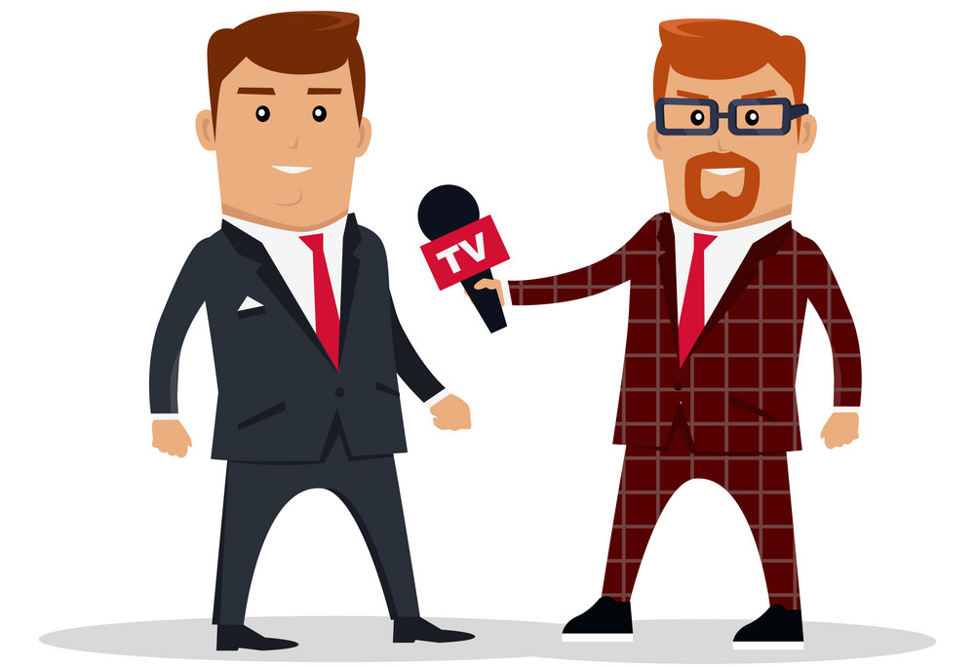
Підсумок
Проведи інтерв’ю.
Щоб інтерв’ю було цікавим, треба попередньо подумати, про що ти хочеш запитати співрозмовника.
Які враження від нашої газети?
Що сподобалось? А що ні?
З ким би ти хотів (хотіла) прочитати інтерв’ю в дитячій газеті?
Вдома знайди і прочитай дитячий журнал або газету

Slide 12
Рефлексія. Вправа «Ромашка»
Подаруй собі ромашку-смайлик, оцінюючи свою роботу на уроці
Сподобалась своя робота на уроці
Не всі завдання на уроці були зрозумілі
Не сподобалась своя робота на уроці

